Slide 1
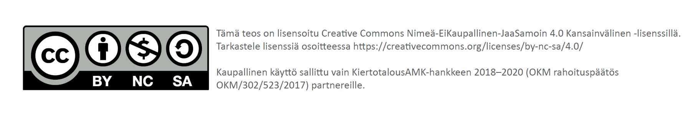
Kasvipeitteisyys ja maanpinnan katteet
Puutarhatalous

Slide 2
Kasvipeitteisyydestä
Ilmastonmuutoksen myötä lisääntynyt talviaikainen sateisuus on ongelmallista nykyisillä viljelymenetelmillä erityisesti savimailla ja rinnemailla
Vesistöjen lähellä olevat kaltevat peltomaat, ovat eroosioherkkiä ja niistä voi huuhtoutua vesistöön ravinteita (fosforia!)
Kasvipeitteisyys on lisääntynyt merkittävästi viime vuosikymmeninä Suomen peltoviljelyssä → tukijärjestelmä on ohjannut tähän

Slide 3
Ympäristökorvaus tukijärjestelmässä
Maatalouden ja puutarhatalouden viljelijätukia rahoitetaan EU:n maataloustukirahastosta, EU:n maaseuturahastosta ja kansallisista varoista
Päätukihaussa viljelijä voi hakea perustuen ja hehtaarituen lisäksi muitakin tukia kuten esimerkiksi kasvihuonetuotannon tukea, viherryttämistukea tai ympäristökorvausta
Ympäristökorvauksen saamiseksi viljelijä tekee ympäristösitoumuksen 5 vuodeksi; edellinen sitoumuskausi on alkanut v. 2015 ja päättyy 30.4.2020
Sitoumusta voi jatkaa yhdellä vuodella vuoden 2020 päätukihaussa
Notes:
Ympäristökorvaus on pinta-alaperusteinen korvaus. Ympäristökorvauksen ympäristösitoumukseen sisältyvät toimenpiteet tähtäävät maatalouden ympäristökuormituksen vähentämiseen. Sitoumuksen vähimmäispinta-ala on puutarhakasveja kasvattavalla tilalla yksi hehtaari.

Slide 4
Ympäristökorvaus
Ajankohtaiset tiedot ympäristökorvauksesta ovat Ruokaviraston sivuilla https://www.ruokavirasto.fi/viljelijat/tuet-ja-rahoitus/ymparistokorvaus/
Ympäristösitoumukseen kuuluvat:
  Toimenpiteiden perustaso (vähimmäisvaatimukset)
  Täydentävät ehdot (lakisääteiset hoitovaatimukset ja hyvän maatalouden ja ympäristön vaatimukset)
  Maatalousmaan säilyttäminen

Slide 5
Ympäristökorvaus
Ym­pä­ris­tö­kor­vaus voi­daan mak­saa pel­to- ja puu­tar­ha­kas­vien vil­je­lyk­ses­sä ole­vas­ta pel­to­a­las­ta
Jos lohkolla on tal­veh­ti­mis­tu­ho­ja
  Kor­vaus maksetaan, jos hoito täyt­tää täy­den­tä­viin eh­toi­hin liit­ty­vis­tä hy­vän maa­ta­lou­den ja ym­pä­ris­tön vaa­ti­muk­set ja että pää­o­sal­la loh­kon pin­ta-alas­ta on kor­juu- ja mark­ki­na­kel­poi­sen sa­don tuot­ta­va kas­vus­to
  Korvausta ei makseta, jos pää­o­sal­la loh­koa ei ole kor­juu- ja mark­ki­na­kel­pois­ta sa­toa, paitsi jos tal­veh­ti­mis­tuhoalu­e kyl­ve­tään ke­vääl­lä uu­del­leen

Slide 6
Ympäristösitoumus
Tilakohtainen toimenpide: ­ra­vin­tei­den tasa­pai­noi­nen käy­ttö ti­lan koko pel­to­a­lal­la
Lohkokohtaiset toimenpiteet: valittavana eri toimenpiteitä (ei rajoitettua määrää) esimerkiksi
  Peltojen talviaikainen kasvipeitteisyys
  Orgaanisen katteen käyttö puutarhakasveilla ja siemenperunalla
  Valumavesien hallinta
  Peltoluonnon monimuotoisuus
Notes:
Tilakohtaisesta toimenpiteestä maksetaan korvausta koko tilan sitoumusalalle ja lohkokohtaisista niille lohkoille, joilla toimenpidettä toteutetaan. Ravinteiden tasapainoiseen käyttöön kuuluvat tilalle tehtävät: viljavuustutkimus, viisivuotinen viljelykiertosuunnitelma, ympäristökorvauksen verkkotentti viljelijälle Vipu -palvelussa, peltomaan laatutestin tekeminen ja rajoitukset lannoituksen käytössä

Slide 7
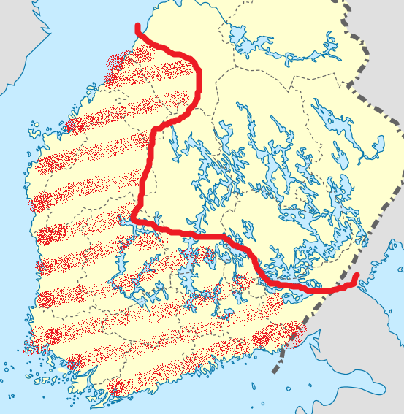
Kasvipeitteisyys ympäristökorvauksessa
Kasvipeitteisyyteen pitää ilmoittaa vähintään 20 % sitoumusalasta jokaisena sitoumusvuonna
Lohkon talviaikaisesta kasvipeitteisyydestä ilmoittaminen Vipu-palvelussa syys-lokakuussa
Ruokaviraston korkeamman tukitason kohdentamiskartta:
https://hkp.maanmittauslaitos.fi/hkp/published/fi/162
Talviaikaisen kasvipeitteisyyden korkeamman
tukitason alue (Ruokaviraston kohdentamis-
karttaa mukaellen)

Slide 8
Peltojen talviaikaiseksi kasvipeitteisyydeksi hyväksytään
moni­vuo­ti­set vil­jel­lyt nur­met, ylitalviset yksi­vuo­ti­set nur­met ja ruo­ko­hel­pi
moni­vuo­ti­set puu­tar­ha­kas­vit ja ku­mi­na
ke­rää­jä­kas­vit, jos kas­vus­to säi­ly­te­tään seu­raa­vaan ke­vää­seen asti
syys­kyl­vöi­set vil­jat, syys­kyl­vöi­set öljy­kas­vit sekä muut syys­kyl­vöi­set kas­vit ja ke­vääl­lä kor­jat­ta­va pel­la­va ja hamp­pu
vil­jan, öljy­kas­vien, tat­ta­rin, sie­men­maus­tei­den ja kui­tu­pel­la­van sekä här­kä­pa­vun, her­neen ja lu­pii­nin sän­ki
Notes:
Talviaikaisen kasvipeitteen tulisi olla yhteyttävää kasvipeitteisyyttä, sillä se on toiminnallisesti vaikuttavampi kuin sänki tai kevytmuokkaus.

Slide 9
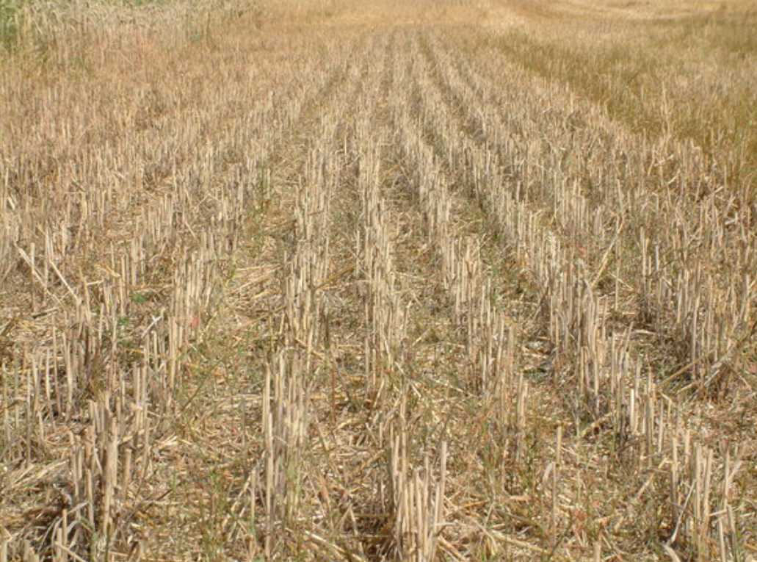
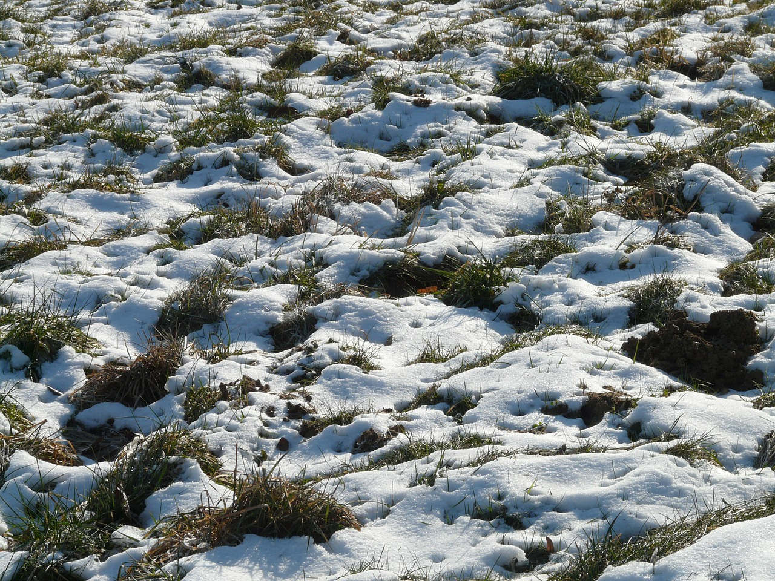
Sänkipelto ja monivuotinen viljelty nurmi
ovat ympäristökorvauksessa talvipeitteisyydeksi hyväksyttäviä

Slide 10
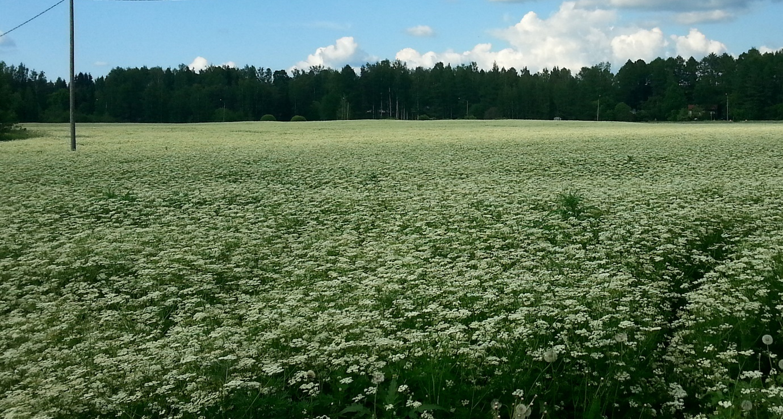
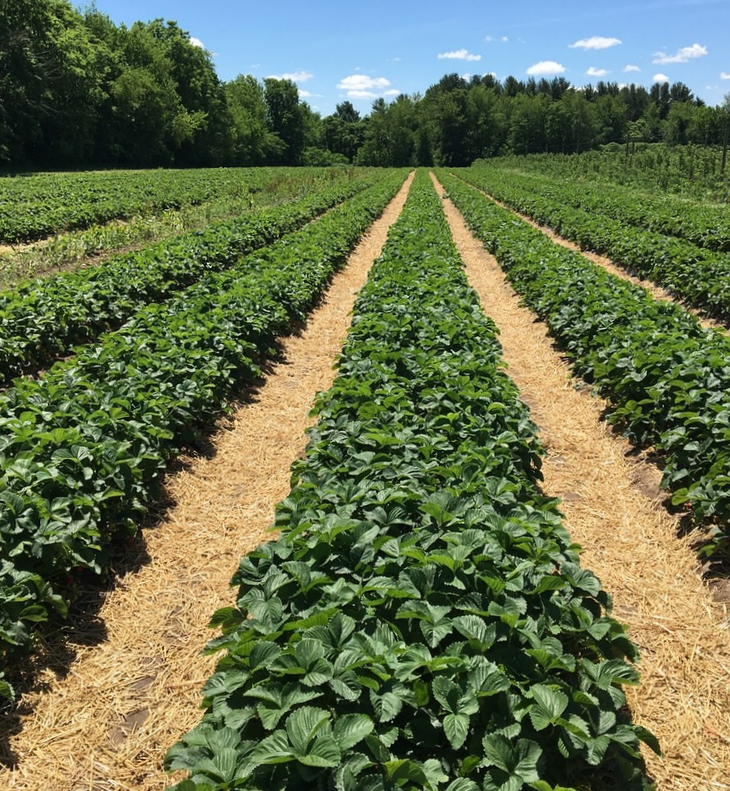
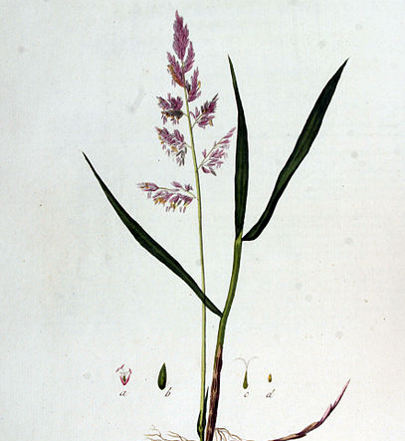
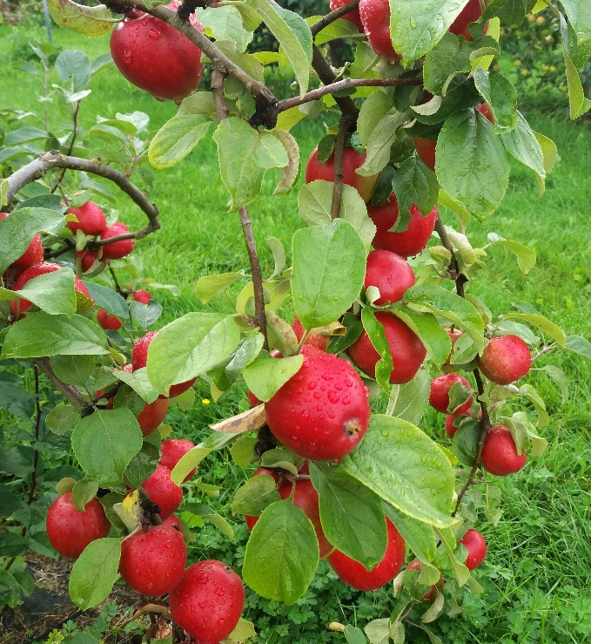
Notes:
Kuvassa ylh.vas. kumina, alh. vas. ruokohelpi , alh. keskellä tarhaomena (Huvitus-lajike) ja oik. puutarhamansikka, nämä kaikki käyvät ympäristökorvauksen talviaikaiseksi kasvipeitteisyydeksi

Slide 11
Talviaikaisen kasvipeitteisyyden etuja
Vesiensuojelu: kasvipeitteisyys estää ravinteiden huuhtoutumista vesistöihin (ilmastonmuutoksen myötä talviaikainen vesistökuormitus kasvaa)
Maan pinnan eroosion estyminen: kasvipeitteisyys suojaa maan pintaa veden kuluttavalta vaikutukselta, maan multavuus ei vähene
Maaperän mikrobiston hoito: kasvijäte ja kevennetty muokkaus lisäävät maan mikrobistoa ja parantavat niiden elinoloja
Hiilensidonta: Maan pinnan kasvusto ja maaperän mikrobisto ovat myös hiilensitojia

Slide 12
Talviaikaisen kasvipeitteisyyden etuja
Kasvitautien hillintä: runsas maan mikrobisto voi syrjäyttää tautisienien kehittymistä
Maan mururakenteen paraneminen:
  eloperäisen aineksen lisääntyminen pintamaassa → vaikuttaa maan kosteus- ja lämpöoloihin
  vähentää liettymisen, maan eroosion ja kuorettumisen riskiä
Luonnon monimuotoisuuden lisääminen
Notes:
Maaperän mikrobiston hoito: Maahan jätetyssä kasvijätteessä säilyvät myös kasvitaudit, mikä on huono asia, mutta toisaalta lisääntynyt maaperän mikrobisto voi tukahduttaa ja syrjäyttää tautisienien kasvua.

Slide 13
Maan eroosio
Maa-aines voi syöpyä tuulen tai veden vaikutuksesta
Viljelytekniikka, kasvipeitteisyys, sääolot, maanpinnan kaltevuus vaikuttavat eroosion nopeuteen
Tehokkainta on kasvipeitteisyyden käyttö
Eroosio on selektiivistä → voimakkainta maaperän hienoimmassa kivennäisaineksessa
Suomessa eroosiota tapahtuu eniten savipitoisilla alueilla maan etelä- ja lounaisosissa, vähiten Itä- ja Keski-Suomen sekä Lapin moreenialueilla
Notes:
Maa-aines voi syöpyä tuulen tai veden vaikutuksesta -> kuuluu luonnon kiertokulkuun
Sääolot = sateen intensiteetti on merkittävämpi eroosion kannalta kuin sen määrä
Kasvipeitteisyyden tehokkuus = estää eritysesti sadonkorjuun jälkeisen maahiukkasten irtoamisen ja vesien mukana liikkeelle lähdön
Hiesu on maalajeista eroosioherkintä.

Slide 14
Talviaikaisen kasvipeitteisyyden haittoja
Kasvitautien mahdollinen leviäminen: kasvimateriaalin jättäminen pintamaahan on taudeille hyvä talvehtimis- ja lisääntymispaikka → kasvinsuojeluaineiden runsaampi käyttö?
Kasvipeitteisyydet eivät ole verrattavissa:
  Tukiehtojen kasvipeitteisyydeksi hyväksytään myös sänki ja kevytmuokkaus; nämä eivät vaikuta samoin kuin yhteyttävä kasvipeitteisyys
  Keväällä kylvetty yksivuotinen viherkesanto ei hidasta merkittävästi veden virtausta eikä kiintoaineksen kulkeutumista, kun taas kaksivuotinen nurmi suojaa maata tehokkaasti
Tuottavan peltoalan pieneneminen: Kesanto- ja monimuotoisuuskasvustojen lisääminen vähentää tuotantoalaa

Slide 15
Maanpinnan katteet
Katteilla peitetään viljelykasvin rivivälien tai taimivälien maata
Elävä kate = katekasvin kasvatus
Eloton kate = orgaaninen tai epäorgaaninen kate maan pinnassa
Katteita käytetään:
  estämään rikkakasvien kasvua
  parantamaan kasvuoloja ja maan multavuutta
  lisäämään maan ravinteisuutta
  vähentämään maan eroosiota
  estämään tuotteiden likaantuminen
Notes:
Huom! Kasvuston katteita ovat muovit, harsot ja verkot.

Slide 16
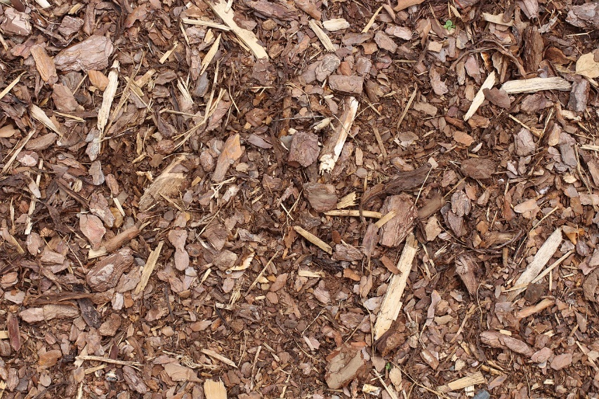
Puunkuori ja puuhake
Estää maan routaantumista syksyllä ja hidastaa keväällä roudan sulamista
Maatumaton hake kuluttaa maan typpivaroja
Monivuotisilla kasveilla

Slide 17
Olkikate
Hidastaa maan lämpenemistä keväällä
Lahotessaan sitoo typpeä
Pitää lisätä kasvukauden aikana
Mansikoilla riviväleissä
ja taimiväleissä, suojaa
marjoja likaantumiselta
Oljet kuivuvat sateen jälkeen melko nopeasti, mansikoihin ei hometta
Olkea talvivalkosipulivijelmällä

Slide 18
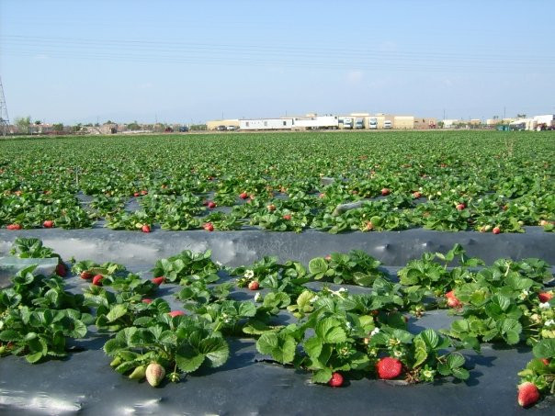
Muovikate
Erilaisia muovikalvoja tai muovisia kudottuja katekankaita
Musta muovi kerää lämpöä, maa lämpiää keväällä aikaisín
Monivuotisilla kasveilla

Slide 19
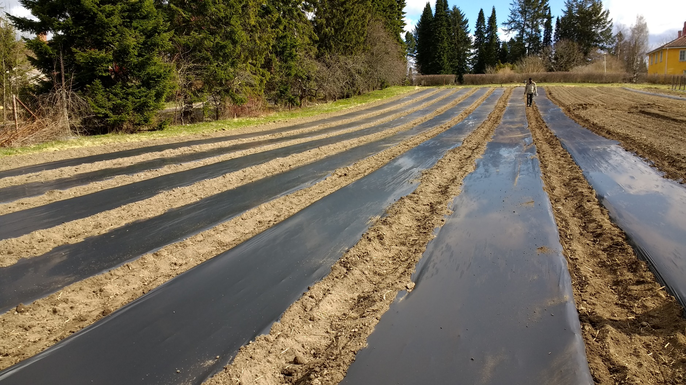
Biohajoava kalvo
Tehty yleensä
kasvitärkkelyksestä
tai paperista
Hajoaa peltoon
1 kk ─ 2 vuoden
kuluessa
Voidaan levittää
penkinteon
yhteydessä
Käytetään vihannesviljelyssä
Notes:
Yleinen käytössä oleva raaka-aine maissitärkkelys (esim. Valota-kalvo), jonka maamikrobit käyttävät ravinnokseen/hajottavat. Kalvoissa voidaan käyttää tärkkelyksen lisäksi esim. polyestereitä. Kostea ja lämmin ilma nopeuttaa kalvon hajoamista. Paperipohjaisten katteiden ongelmana on repeilyalttius.

Slide 20
Luettavaa
Heinonen, R., Hartikainen, H., Aura, E., Jaakkola A. & Kemppainen, E. (2001) Maa, viljely ja ympäristö, , s. 303─307
Hovi, J. (2013)Puukuitulisäyksen ja talviaikaisen kasvipeitteisyyden vaikutus maan eroosioherkkyyteen
MMM.(2019) CAP27 -työpaja 30.1.2019. Eroosion esto ja kasvipeitteisyyden edistäminen https://mmm.fi/documents/1410837/14346306/Eroosio-kasvipeitety%C3%B6paja+Jaettava+muistio.pdf/6c8c71e1-dcff-cc89-b04e-ee01309e197b/Eroosio-kasvipeitety%C3%B6paja+Jaettava+muistio.pdf
Palojärvi, A. & Parikka, P. (2015) Peltojen talviaikainen kasvipeitteisyys – tautipaineen hillintä maaperän ekosysteemipalveluilla. Luonnonvarakeskus https://www.luke.fi/projektit/talma/
Salonen, J., Suojala-Ahlfors, T., Tiilikkala, K.,Kemppainen, R. & Eskola, A. (2017) Biohajoavia katteita vihannesten rikkakasvintorjuntaan. s.4─7 ja 16 ─23 http://jukuri.luke.fi/bitstream/handle/10024/540082/luke-luobio_36_2017.pdf?sequence=1&isAllowed=y
Voipio, I. (2000) Vihannekset –lajit, viljely ja sato, s. 51─52

